Slide 1


Slide 2

CURSO DE FORMACIÓN
Programa de Especialización en Primavera P6, Ms Project y Power BI para Proyectos de Construcción

Slide 3
Módulo 1
PLANIFICACIÓN DE PROYECTOS DE CONSTRUCCIÓN
Docente: Carlos Romero

Slide 4
Gestion del Alcance
La gestión del alcance incluye todos los procesos necesarios para asegurarnos que nuestro proyecto contenga todas las labores requeridas y tan solo esté para completar el trabajo satisfactoriamente. Su objetivo principal será definir y controlar qué se incluye y qué no en el proyecto.
La gestión del alcance incluye:
Alcance del producto: representa el resultado final, al final se compara con los requisitos del producto indicados en el alcance del proyecto.
Alcance del proyecto: representa la planificación, coordinación y gestión que asegurara se logre el alcance del producto.
La gestión del alcance es importante para evitar problemas como:
Cambiar constantemente los requisitos
Gastar de mas
Perder el tiempo
Incumplir con los plazos previstos

Slide 5
Gestion del Alcance
Con el alcance de un proyecto se marcan los límites y se definen los objetivos, entregas. Para preparar el plan para la gestión del alcance debemos considerar tres aspectos:
Como lo planificaremos.
Como lo realizaremos.
Como lo controlaremos.

Slide 6
Pasos para la gestion del alcance
Planificar el alcance
Reunir Requisitos
Definir alcance
Crear WBS
Validar Alcance
Supervisar el alcance
Crear documento para la planificación del alcance
Identifica las necesidades de los participantes
Define el alcance y la descripción del producto
Divide el proyecto en bloques de trabajo
Obten la aprobación de todos los participantes
Supervisa los cambios en el alcance y el proyecto.

Slide 7
Plan de Alcance
Debería incluir la declaración del alcance, requisitos del proyecto y entregas. Considerar también el proceso de control de cambios, solicitudes.
Consejos para crear el plan:
Incluir consejo de expertos. (considerar participantes de otras áreas)
Reuniones con el equipo del proyecto (contribución, aceptación al documento)

Slide 8
Requisitos del Proyecto
Lista detallada de los requisitos de todos los involucrados.
Consejos para crear los requisitos del proyecto:
Carta del proyecto. (Acta de constitución)
Talleres.
Pruebas, prototipos.

Slide 9
Definir el alcance
Cuando los requisitos estén reunidos, se pasa esa información en alcance, descripción detallada.
Consejos para crear los requisitos del proyecto:
Análisis.
Alternativas.
Talleres (aclaración del alcance).

Slide 10
Crear WBS (EDT)
Crear una estructura de desglose del trabajo, es dividir el proyectos en partes que se puedan manejar, controlar, en niveles de tareas los componentes.
Consejos para crear los requisitos del proyecto:
Descomponer el objetivo de tu proyecto (paquetes de trabajo que sean manejables).

Slide 11
Validar el alcance
Aprobación final del plan de gestión de alcance, debemos asegurarnos que todos entiendan con claridad cuáles serán las entregas del proyecto.
Supervisa el alcance
Según el proyecto avanza, se gestiona los cambios en el proyecto, analizar desviaciones, llevar el control de cambios.

Slide 12
GESTION DE CRONOGRAMA
La gestión de cronograma comprende desde la planificación, definición, secuenciamiento, stimacion de duración, desarrollo y el control del mismo durante la implementación.
Determinar:
Métricas de desempeño
Planificación del Proyecto:
Involucrados en la planificación
Procesos y procedimiento para crear el cronograma
Factores ambientales
Juicio de expertos
Análisis de datos
Análisis de alternativas
Acta de constitución del Proyecto

Slide 13
GESTION DE CRONOGRAMA
Metodología a emplear para la elaboración del cronograma
Software a emplear para la elaboración del cronograma.
Reglas sobre las estimaciones:
¿Horas, días o semanas?
¿Se identificará la cantidad de trabajo necesario para completar la actividad?
¿Se identificará la cantidad de periodos de trabajo necesarios para completar la actividad?
Etc.
Línea base del cronograma.
Umbral para variaciones aceptables.
Métricas de desempeño (para predecir variaciones).
Plan para gestionar las variaciones.
Procedimiento para decidir si se debe actuar ante una variación.
Procedimiento de control de cambios al cronograma.
Tipo, formato y frecuencia de informes requeridos.
Duración de las liberaciones e iteraciones (en ciclos de vida adaptativos).

Slide 14
GESTION DE CRONOGRAMA
Entradas
Plan de gestión del cronograma
Enunciado del alcance
EDT
Diccionario de la EDT
Activos de los procesos de la organización
Plantillas existentes
Información histórica
Listas de actividades de proyectos similares
Estándares
Metodología para la elaboración del cronograma
La participación del equipo contribuye a que los estimados de las actividades sean más completos y precisos.

Slide 15
GESTION DE CRONOGRAMA
Salidas
Lista de actividades
Solicitudes de cambio
Tipos de Dependencias
Existen cuatro tipos de dependencias:
Dependencias obligatorias (lógica dura)
Obligatoria ya sea porque es inherente a la naturaleza del trabajo o por obligación contractual.
Dependencia discrecional (preferida, preferencial, lógica blanda)
Es el enfoque preferido de plantear el trabajo, existiendo otras alternativas.
Son importantes al analizar cómo comprimir el cronograma.
Dependencia externa
Basada en las necesidades de alguna agente externo del proyecto (gobierno, proveedores, etc).
Dependencia interna
Basada en las necesidades del proyecto.
El equipo del proyecto puede controlarlas.

Slide 16
14 puntos de Calidad de la DCMA
Es una guía de proyectos que establece 14 métricas que brindan la posibilidad de realizar una evaluación cualitativa y cuantitativa del cronograma. Es un manual desarrollado por la Agencia de Gestión de Contratos de Defensa (DCMA) para los propósitos de la industria.
1. Lógica: Actividades sin predecesora o sucesora < 5%
2. Lags: < 5% de las actividades
3. Leads (lag neativo): No admitido
4. Tipos de Relación (FC): > 90%
5. Restricciones impuestas: < 5%
6. Holgura larga: Holgura superior a 44 días < 5%
7. Holgura negativa: 0%
8. Duración larga: Duración superior a 44 días < 5%
9. Fecha inválida: 0%
10. Recursos: 100%
11. Días de progreso no valido: < 5%
12. Ruta crítica: + 600 días en una act. crítica → Fin = D+600
13. Critical Path Length Index (CPLI): > 1
14. Baseline execution index: > 0.95

Slide 17
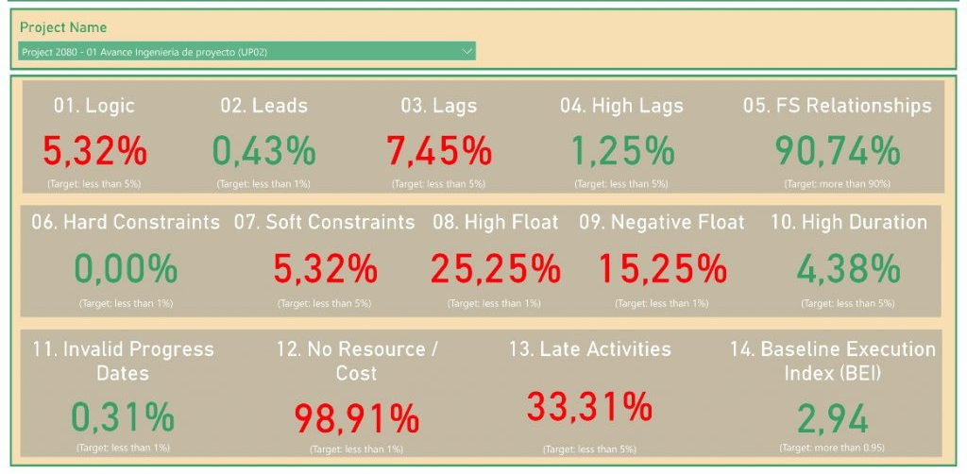
14 puntos de Calidad de la DCMA

Slide 18
Planeamiento

Slide 19
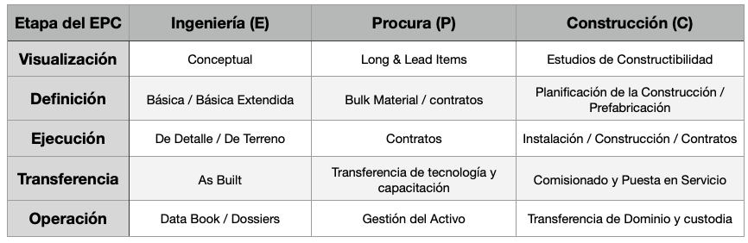
Fases de un Proyecto
Estudio de perfil
Prefactibilidad
Factibilidad
Ingeniería de Detalle
Ejecución del Proyecto
Pruebas y Puesta en Marcha
Cierre de Proyecto

Slide 20
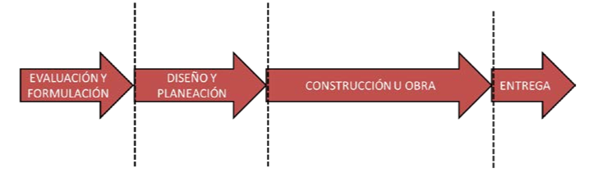
Fases de un Proyecto

Slide 21
Proyectos
Proyectos “Greenfield”, proyectos nuevos que parten de cero con respecto al terreno y recursos, donde se construirá teniendo que realizar todos los permisos ambientales, desarrollar obras tempranas, proyectos nuevos de expansión productiva en mineras ya existentes pero nuevos terrenos independientes a la producción operativa.
Proyectos “Brownfield”, son proyectos de reposición, expansión o ampliación o aumentos de capacidad productiva, que se desarrollan en paralelo al proceso productivo, donde la inversión procura mantener la capacidad productiva de la operación actual o ampliar la capacidad operacional actual, a fin de aumentar su escala de producción.

Slide 22
Codificacion de Proyectos

Slide 23
Codificacion de Proyectos

Slide 24
Codificacion de Proyectos

Slide 25
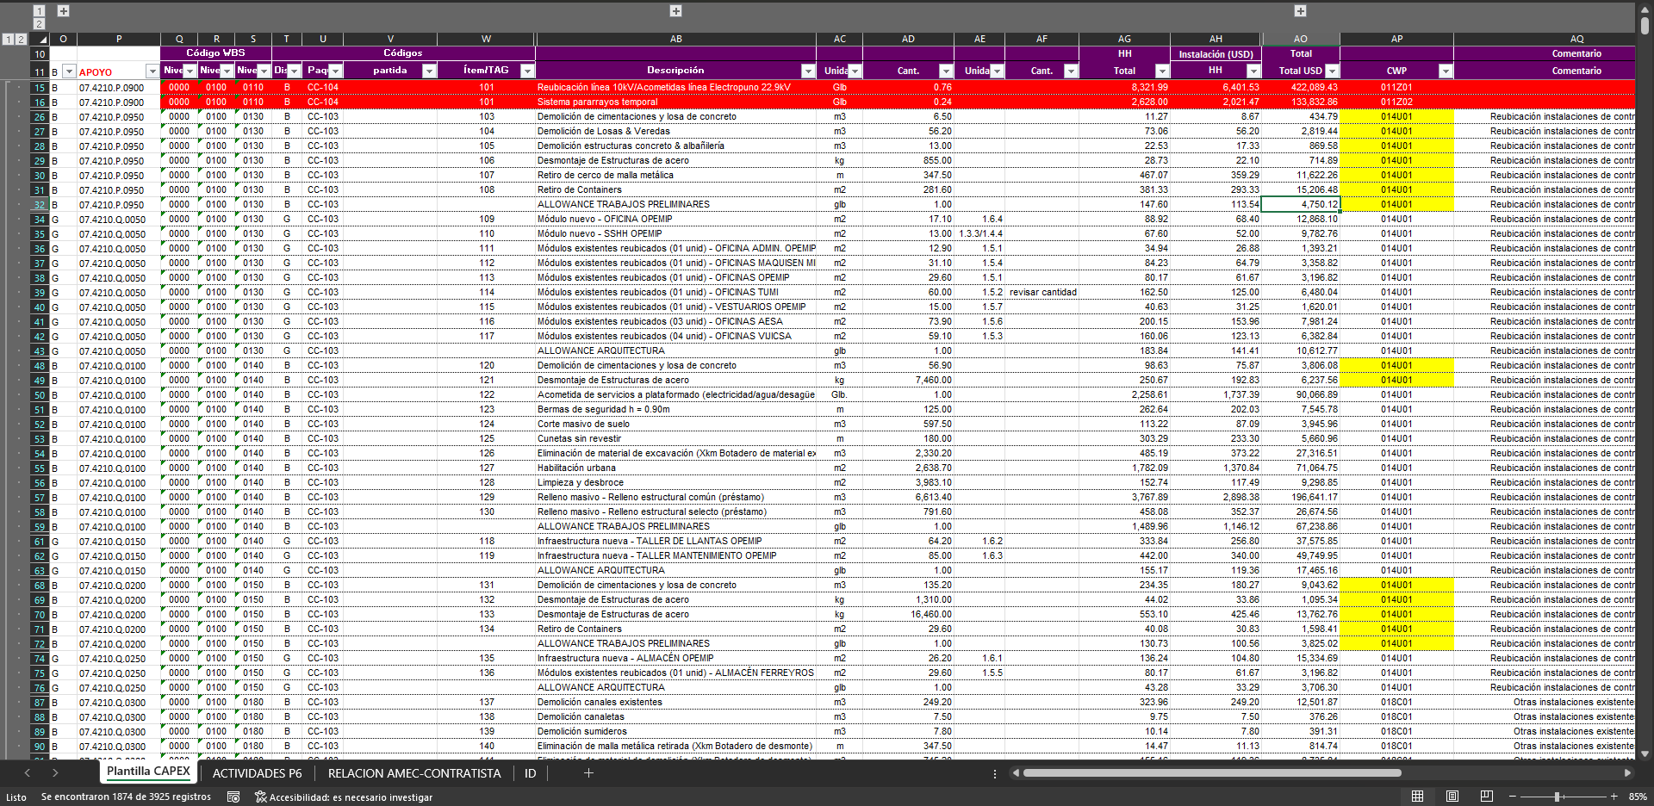
Interaccion del Capex

Slide 26
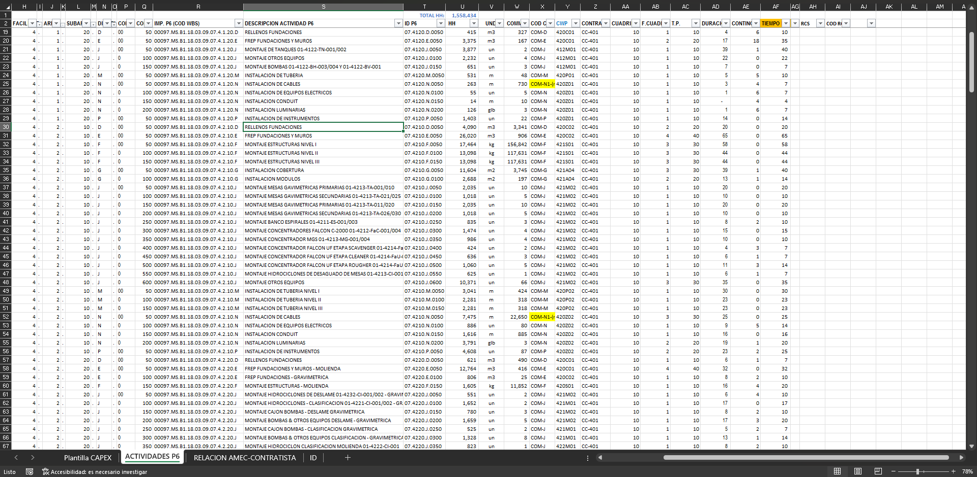
Interaccion del Capex

Slide 27


